Slide 1

Welkom!
Klas 1A
Periode 1, lesweek 2

Slide 2
Programma
Terugblik eerste schooldag
Vragen/ opmerkingen/ systemen?
Fly away
Brief af?

Slide 3

Hoe heb je jouw eerste schooldag ervaren?
Eerste indruk? Vragen?

Slide 4
Vragen/ opmerkingen/ systemen?
Rooster? → afkortingen →Wat staat er voor vandaag op ☺
Kluisjes? → Bij Ed
Te laat?
Ziek?
Foto (Abel)
Kan iedereen op internet?
Teams? Ook op telefoon?
MijnHelicon?
Mail?
Eduarte?
Gino is aanwezig

Slide 5
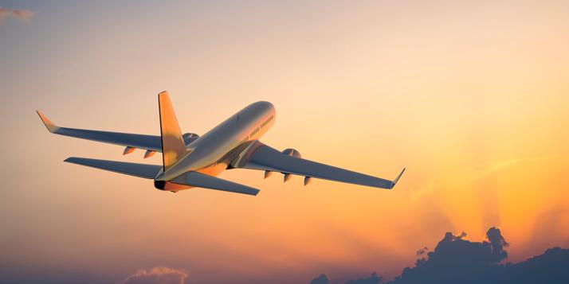
Fly away
Notes:
Vouw een vliegtuigje en schrijf daarop 5 unieke eigenschappen/ karaktertrekken/ talenten etc. die jou typeren. Gooi het vliegtuigje weg met je ogen dicht. Iedereen pakt er een van de grond en raadt welke vliegtuigje van wie is.

Slide 6
Ter voorbereiding op het individueel startgesprek schrijf je een brief aan mij. Deze mail je aan het einde van deze les naar v.vandenberg@helicon.nl
Kennismaking staat centraal! Wat moet ik van jou weten om je dit jaar goed te kunnen begeleiden?
• Wie ben jij als persoon? Wat zijn je talenten/valkuilen? Sterke- en ontwikkelpunten?
• Hoe heeft je leven/studieloopbaan er tot op heden uitgezien? Welke opleidingen heb je tot op heden doorlopen? Waarom heb je bepaalde keuzes gemaakt?
• Ben je actief in het sociaal, maatschappelijk leven (bijvoorbeeld bij sportvereniging, bijbaan of ander vrijwilligerswerk)?
• Hoe heb je je studiekeuze gemaakt? Waarom de keuze voor deze opleiding? • Zijn er bijzonderheden (privé, gezondheid) die van invloed (kunnen) zijn op je studievoortgang?
• Hoe kijk je terug op je ervaring tot op heden met de opleiding Stad en Mens (introductieweek)? Wat zijn de grootste verschillen met je vooropleiding? Waar moet je aan wennen?
• Wat verwacht je van mij in de rol van coach?

